Slide 1
L’Italie UE637 Institutions administratives France et EU M1 CPE Institutions administratives EU Ludolf Pelizaeus

Slide 2
Introduction
30/09, Europe: l’histoire des états et régions et la genèse des Institutions
07/10, Economies, systèmes politiques et la crise de L’UE
21/10, Sociétés, langues et religions et l’importance pour L’UE
Pays I : Allemagne, Autriche, Suisse, Pologne et Irlande
Trois conflits au sein de l’UE: Allemagne, Pologne, Irlande
18/11, Pays II: Italie et Europe du Sud Est
Régions I: Relations réguliers avec l’UE
Une région autonome en Allemagne : Bavière Sarah Horn
Fonctionnement d’un micro état : L’exemple de San Marino Chiara Calegari
25.11. Pays III: Espagne, Portugal, Grand Bretagne
Régions II : Relations tendus avec l’UE
La principauté d’Andorre et les liens avec les mouvements indépendantistes en Espagne Alexis Toth
Gibraltar, le rocher avec son statut spécial, revendiqué depuis toujours par l’Espagne. » Benjamin Decomble
La République turque de Chypre du Nord Emilie Fourgeot
2.12. Pays IV: Pays Scandinaves; Benelux
Régions III : Politique extérieure de l’UE
La Moldavie entre la Russie et l'Union Européenne Remus Balan
La politique extérieure de l’UE : L’exemple du traitement du territoire de la Crimée. Alexane Potier
9.12. Gestion et actions d’une programme Europenne: Le resseau des routes de Charles V
13.1. CC

Slide 3
1. Structure et histoire 2. Institutions 3. Pouvoirs et courants politiques

Slide 4
I. Histoire: Etat, régionalisme et régions
Pays unifié tardivement (libération de Rome en 1870)
Dictature fasciste entre 1922 et 1944 a affaiblie l’idée de l’Etat
Dans l’après-guerre (Guerre froide) forte polarisation Démocratie chrétienne/Parti communiste -> identification au camp respectif plutôt qu’à l’Etat
Référendum 1946 : République. Constitution de 1948, toujours en vigueur
Correspond alors à compromis entre les grands camps politiques (démocratie chrétienne, socialistes, communistes = arco costituzionale, dont les Néo-faschistes du MSI restaient exclus jusqu’en 1993)
http://lm-dp.org/presentation-de-quelques-elements-de-lhistoire-constitutionnelle-italienne/

Slide 5
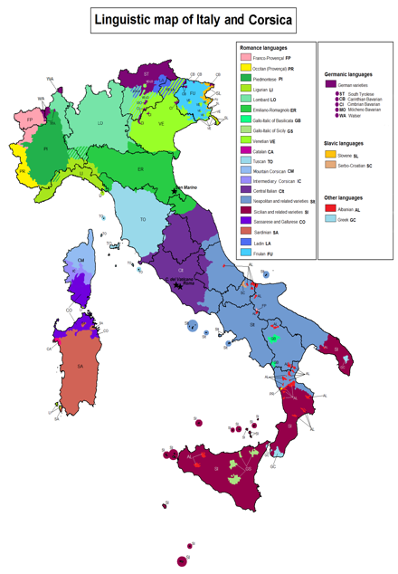
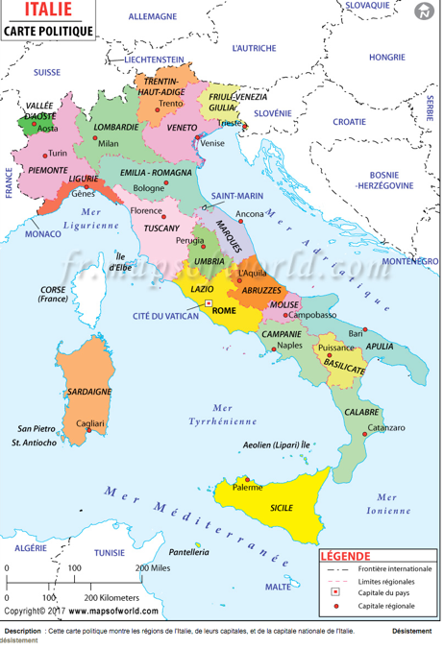
https://fr.wikipedia.org/wiki/Langues_en_Italie

Slide 6
1. Structure et histoire 2. Institutions 3. Pouvoirs et courants politiques

Slide 7
II. Politique: Faiblesses de la constitution
Bicaméralisme parfait: la Constitution confère aux deux chambres les mêmes compétences en matière d'adoption des lois et de contrôle du gouvernement; innombrables „navette“ pour faire voter les lois; pourtant grand nombre de lois: 15 0000!
faiblesse du gouvernement et du président du conseil des ministres
La loi électorale, avec une représentation proportionnelle sans correction favorisait l’instabilité gouvernementale.
https://www.senat.fr/senatsdumonde/italie.html

Slide 8
II. Politique: Une République instable
Rôle central de la Démocratie chrétienne : De 1945 à 1992, presque tous les présidents du conseil de 51 gouvernements de la démocratie chrétienne
Instabilité : Grand nombre de gouvernements: 62 entre 1946 et 2008
Fragmentation : Cette instabilité était due à la forte fragmentation politique qui a empêché des majorités parlementaires stables.

Slide 9
II: Politique Tangentopoli et Mani pulite
Tangentopoli, Mani pulite et suites
Depuis 1992, grand nombre d’enquêtes judiciaires contre le système des Tangentopoli (de tangente, « pot-de-vin » et de poli, « ville » en grec = corruption et financement illicite des partis politiques), menées par le parquet de Milan (opération Mani pulite ou Mains propres) contre une partie importante de la classe politique.
Cela a conduit à l’effondrement du système des partis au début des années 90; réaction contre la partito­crazia (le règne des partis), le sottogoverno (décisions secrètes) et la lottizzazione (répartition des postes)
https://www.lacite.info/politiquetxt/25-ans-mani-pulite-cancer-italie

Slide 10
1. Structure et histoire 2. Institutions 3. Pouvoirs et courants politiques

Slide 11
III. Régions: Enjeux
3 enjeux importants :
la reconstruction des zones du centre de l’Italie touchées par la série de séismes en 2017
les migrations (afflux exceptionnel de migrants)
plus de 500 000 en quelques années
2016: année record : 182 000 arrivées
en baisse de 30% par rapport à 2016
Du 1er août 2019 au 31 juillet 2020, 21 618 migrants sont arrivés sur les côtes italiennes, une augmentation de 148,7 % par rapport aux 8 691 arrivées de l'année précédente,
les mesures en faveur du Mezzogiorno
https://www.lemonde.fr/planete/article/2016/11/01/seisme-en-italie-des-milliers-de-personnes-sans-toit-le-patrimoine-touche-au-c-ur_5023751_3244.html
https://www.france24.com/fr/20200815-en-italie-les-arriv%C3%A9es-de-migrants-sont-en-forte-hausse-mais-restent-inf%C3%A9rieures-%C3%A0-2017

Slide 12
III. Régions: 5 régions autonomes
A l’heure actuelle, comme résultat d’un processus assez long, 5 régions disposent d’un statut spécial:
le Val d’Aoste,
le Trentino-Tyrol du Sud (Alto Adige),
la région de Frioul-Vénétie,
la Sardaigne et
la Sicile
autonomie assez importante
pouvoir de légiférer dans les domaines de l’économie, du social, du marché du travail, de l’éducation et de la politique communale
Différences très importantes persistent entre le Nord et le Sud de l’Italie
Faiblesse structurelle de l’Etat dans certaines régions du Sud a conduit depuis la réunification à la naissance de contre-sociétés puissantes (Mafia, Camorra, N'drangheta, Sacra Corona Unitd).

Slide 13
Elections de 2019
https://tg24.sky.it/speciali/elezioni/europee/mappa-risultati-italia-2019.html

Slide 14
III. Régions: Mezzogiorno
Depuis 2000 la population de l’Italie
a augmenté de 3,9 millions dans le centre-nord (40 millions d’habitants),
elle n’a augmenté que de 390 000 personnes au sud (20 millions).
« Entre 2001 et 2014, 714 000 méridionaux ont quitté leurs régions, dont 40 % de jeunes diplômés.
Le sud pourrait perdre 4,2 millions d’habitants dans les cinquante prochaines années »
Les investissements ont diminué de 59 % (contre 17 % au niveau national)
Le chômage (12,7 % de moyenne nationale) touche 20, 5 % de la population de l’Italie méridionale.
Seule une femme sur cinq entre 24 et 35 ans travaille.
https://www.lemonde.fr/economie/article/2015/08/01/l-italie-du-sud-en-plein-decrochage_4707418_3234.html

Slide 15
III. Régions: Mezzogiorno
28 % des habitants du Nord : revenu inférieur à 12 000 euros par an, 62 % au Sud.
Région la plus riche : le Trentin Haut-Adige, 37 000 euros de revenu annuel moyen
Région la plus pauvre : la Calabre, 16 000 euros
Une personne sur trois dans le Mezzogiorno est exposée au risque de pauvreté, contre 1 sur dix au nord.

Slide 16
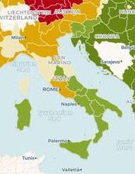
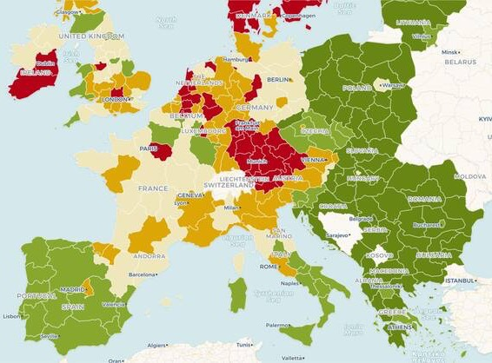
III. Régions: Mezzogiorno
Répartition des richesses

Slide 17
IV: Rôle de l’Eglise catholique
Relation particulière avec le Vatican : traité du Latran, 1947
La constitution garantie la liberté religieuse, mais le rôle de l’Eglise catholique reste primordial.
L’Etat garantit l’enseignement religieux catholique.
8 pour mille de l’impôt sur le revenu sont versés à l’Eglise catholique
https://www.cairn.info/revue-inflexions-2015-3-page-95.htm

